Slide 1

Универзитет у Крагујевцу Факултет инжењерских наука
УНИВЕРЗИТЕТ У КРАГУЈЕВЦУ
Факултет инжењерских наука
Заштита података(Технике Криптовања)
Процена цене половних аутомобила
Студенти: Никола Јањић Предметни наставник:Владимир Миловановић
Новак Пајовић

Slide 2
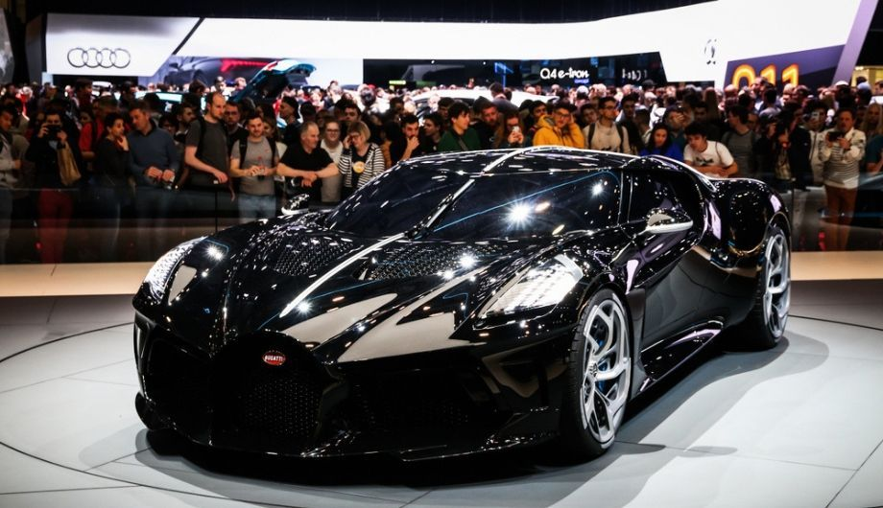
Опис проблема и циљ пројекта
Цене нових аутомобила одређују произвођачи. Међутим цене половних аутомобила зависе од разних фактора, као што је сам произвођач аутомобила, пређена километража, горива које се користи као и низа других фактора.
Веома је тешко одредити исправан алгоритам који би успео да најправилнији начин одреди цену половних аутомобила узимајући у обзир да сви фактори буду задовољени.
Циљ овог пројекта је да на основу одређених фактора дођемо до потенцијалне цене аутомобила.

Slide 3
Линеарна регресија
Када примењујете линеарну регресију неке зависне променљиве 𝑦 на скупу независних променљивих 𝐱 = (𝑥₁,…, 𝑥ᵣ), где је 𝑟 број предиктора, претпостављате линеарни однос између 𝑦 и 𝐱: 𝑦 = 𝛽₀ + 𝛽₁𝑥₁ + ⋯ + 𝛽ᵣ𝑥ᵣ + 𝜀. Ова једначина је једначина регресије. 𝛽₀, 𝛽₁,…, 𝛽ᵣ су коефицијенти регресије, а 𝜀 случајна грешка. Линеарна регресија израчунава коефицијената регресије, означене са 𝑏₀, 𝑏₁,…, 𝑏ᵣ. Они дефинишу процењену регресиону функцију 𝑓 (𝐱) = 𝑏₀ + 𝑏₁𝑥₁ + ⋯ + 𝑏ᵣ𝑥ᵣ. Ова функција треба довољно добро да ухвати зависности између улаза и излаза. Процењени или предвиђени одговор, 𝑓 (𝐱ᵢ), за свако посматрање 𝑖 = 1,…, 𝑛, треба да буде што ближи одговарајућем стварном одговору 𝑦ᵢ. Разлике 𝑦ᵢ - 𝑓 (𝐱ᵢ) за сва посматрања 𝑖 = 1,…, 𝑛, називају се резидуалима. Регресија се односи на одређивање најбоље предвиђених коефицијената, односно оних коефицијената који одговарају најмањим остацима. Да бисте добили најбоље коефицијенте обично минимизирате број квадратних остатака за сва запажања 𝑖 = 1,…, 𝑛: ССР = Σᵢ (𝑦ᵢ - 𝑓 (𝐱ᵢ)) ². Овај приступ се назива методом обичних најмањих квадрата.

Slide 4
Кораци у процени цене аутомобила су:
Добити што валиднију базу података
Анализирати податке
Проценити цену на основу података

Slide 5
У пројекту су одрађене три провере
Различити тип горива
Предња/задња вуча
Стање/цена горива

Slide 6
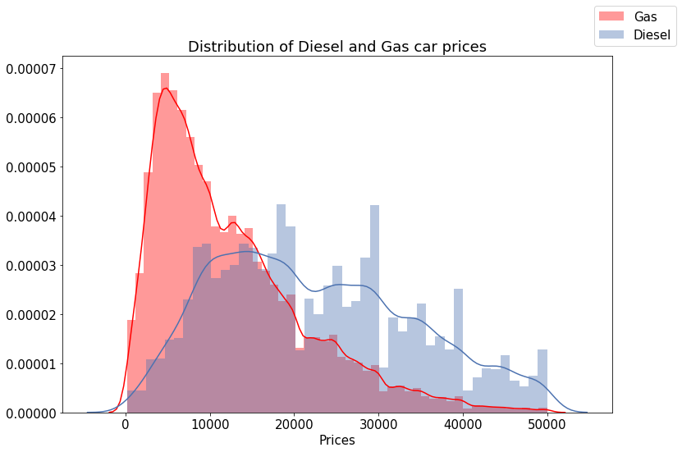
Однос цена по типу горива

Slide 7
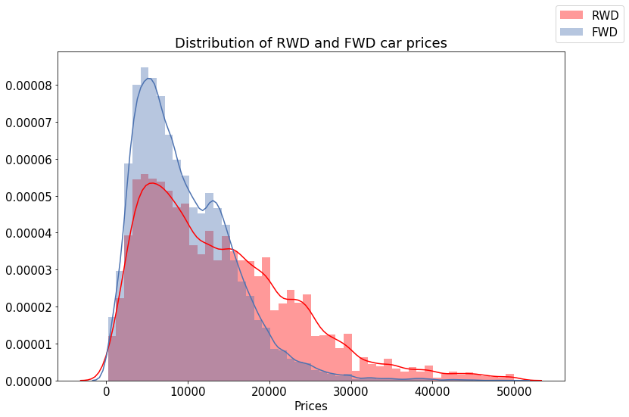
Однос цене предња/задња вуча

Slide 8
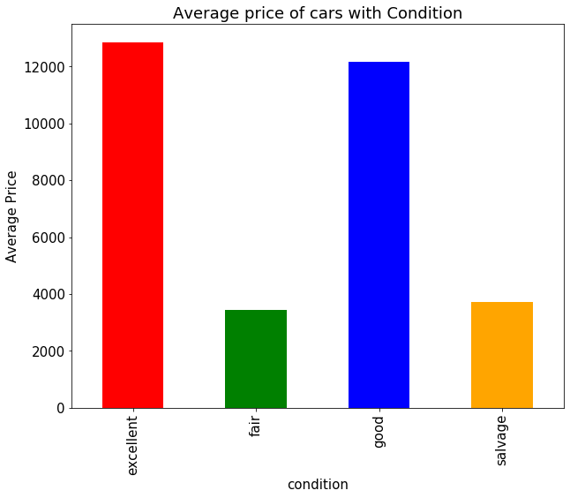
Однос цене и стања возила

Slide 9
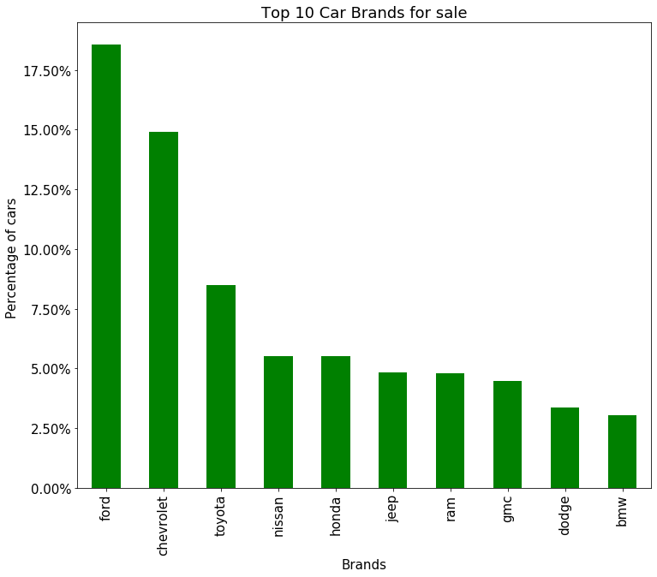
Модели који се највише продају

Slide 10
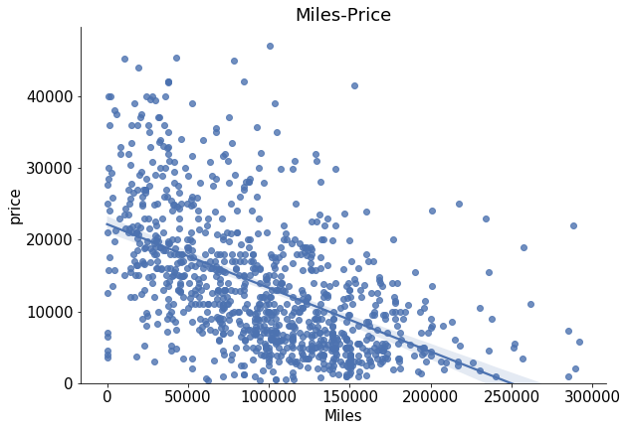
Однос цене и пређених миља

Slide 11
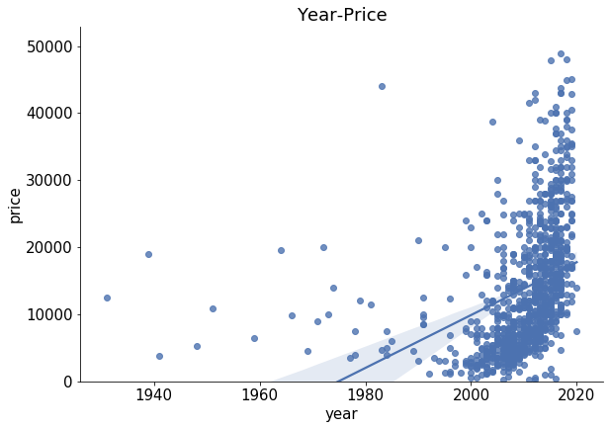
Година производње

Slide 12
Литература
https://stackoverflow.com/
https://realpython.com/linear-regression-in-python/
http://cs229.stanford.edu/proj2019aut/data/assignment_308875_raw/26463410.pdf

